Slide 1

기후 변화와 식중독균주별 분석
8조 - 이현종 황은혁 김재성 장재웅

Slide 2
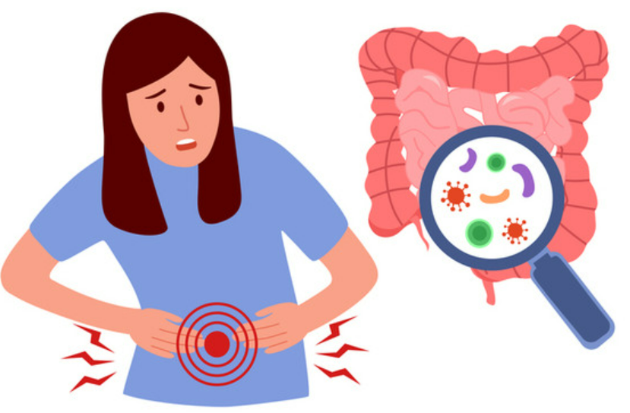
주제 선정 이유
지구 온난화로 인해 우리나라의 기온이 올라가 우리나라의 특징인 고온다습한 기후가 심화되었습니다. 이로 인해 식중독균이 보다 쉽게 증식을 하고 피해사례가 많이 발생하였기에 기온에 따른 식중독 균에 끼치는 영향에 대해 알아보자.

Slide 3
목차
지구온난화로 인한 우리나라의 기후 변화
온실효과 원인 분석
지구온난화가 대구 폭염에 미치는 영향
온도별 식중독균 특성 파악 및 기온 변화에
따른 식중독 추이 예측

Slide 4
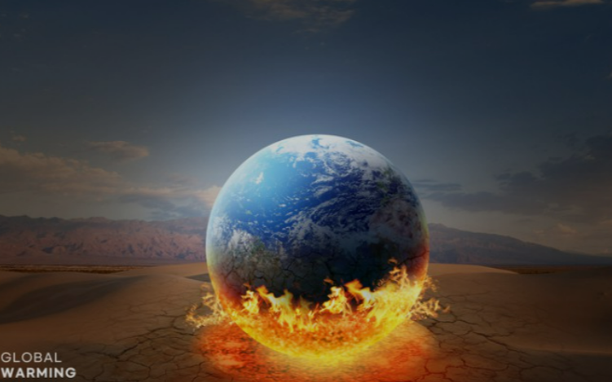
지구온난화란?
지구의 장기적인 온도상승을 의미
해수면상승, 산악 및 빙하의 축소, 식물의 개화시기의 변화 등 다양한 결과를 초래할 수 있음.

Slide 5
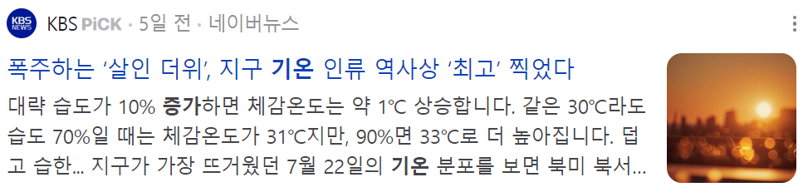
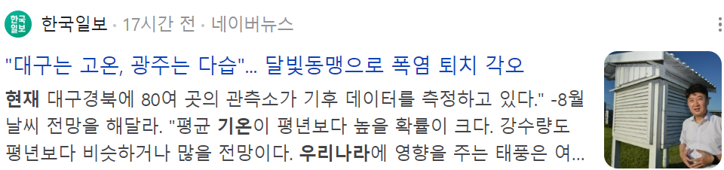
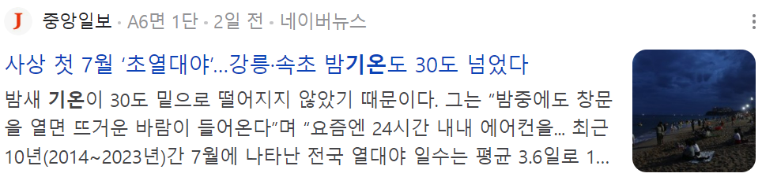
최근 뉴스

Slide 6
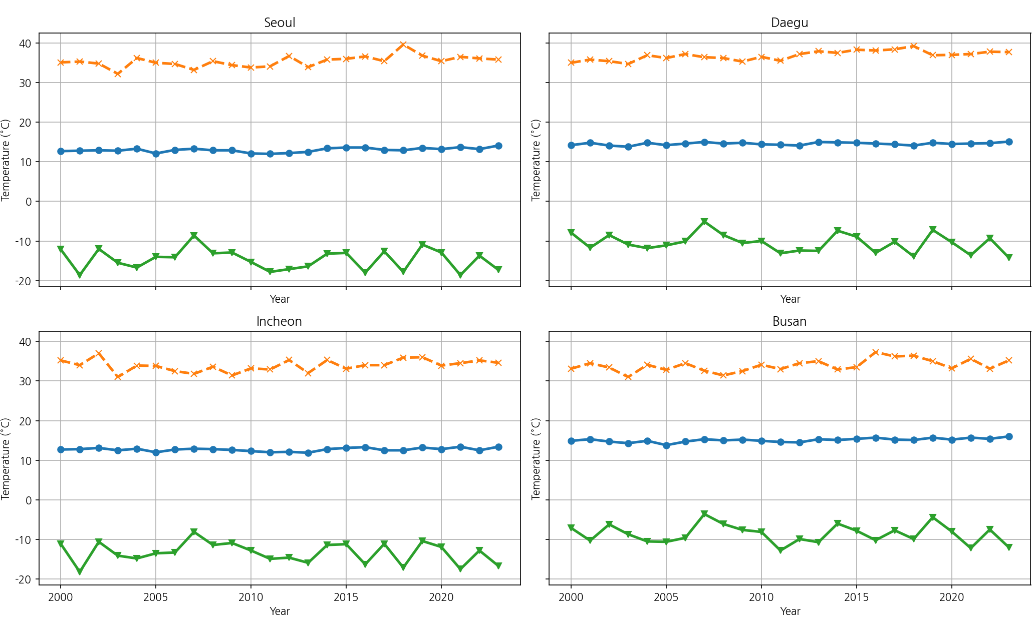
년도 별 최고기온, 최저기온, 평균기온
데이터 출처 : 기상자료 개방포털

Slide 7
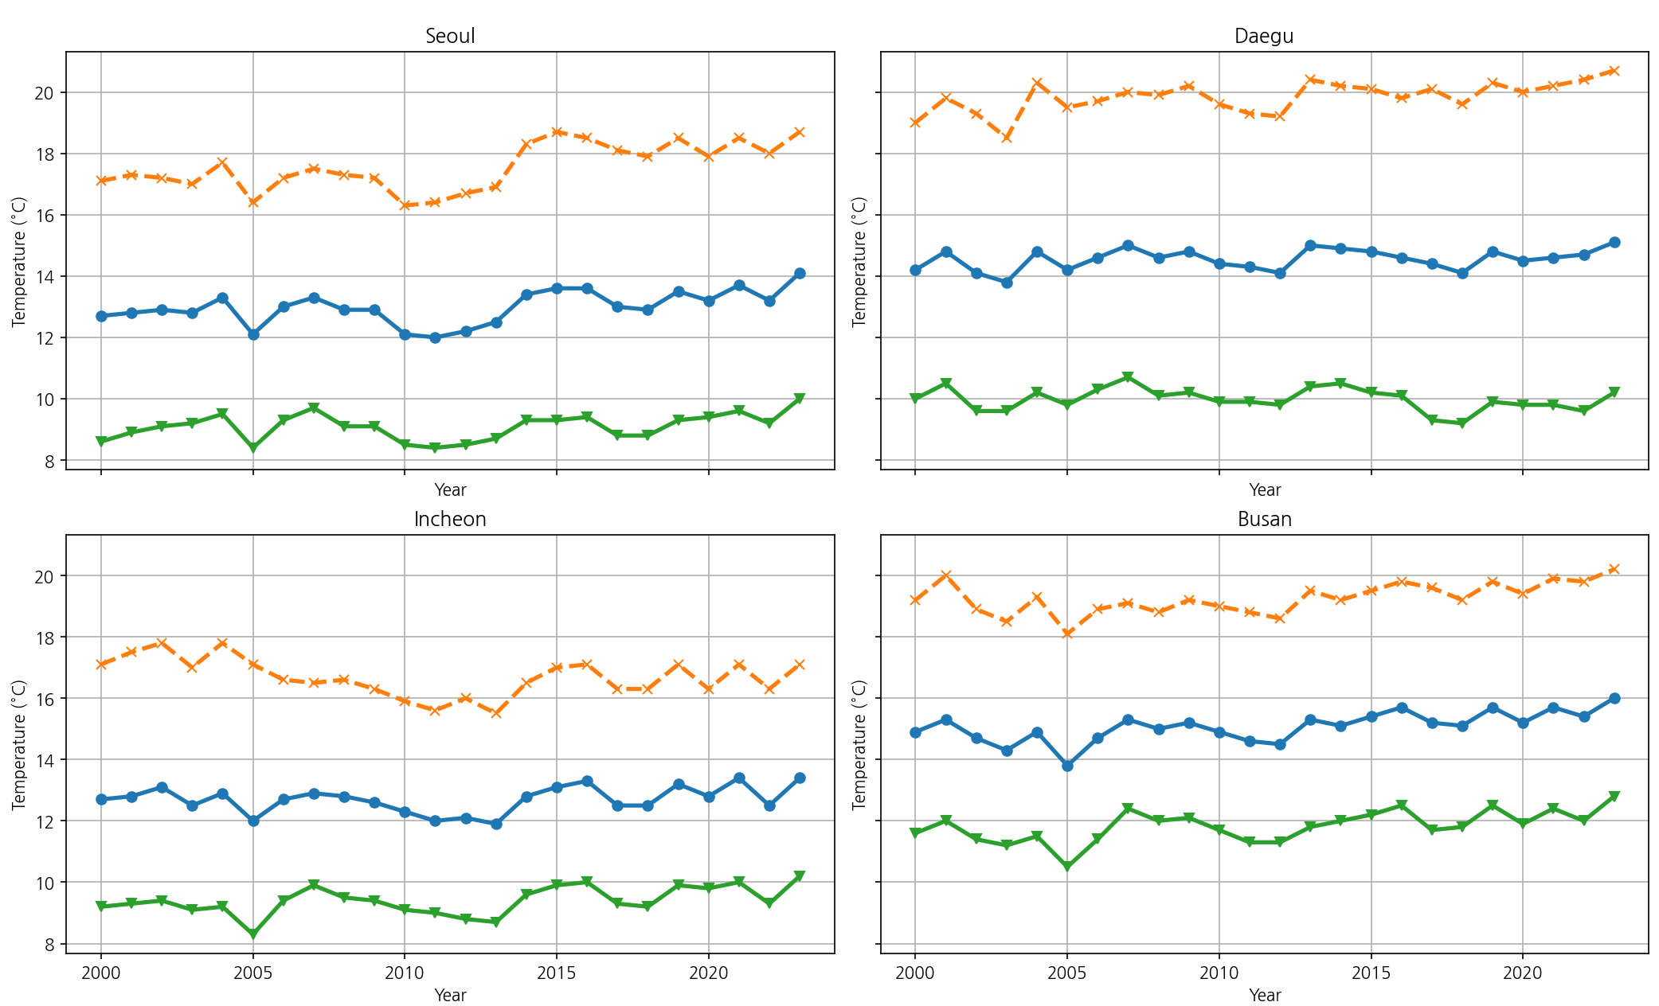
년도 별 평균최고기온, 평균최저기온, 평균기온
데이터 출처 : 기상자료 개방포털

Slide 8
결론
평균 최고 기온과 평균 최소 기온이 매해 지나갈수록 점점 상승을 한다. 이를 보아 매해 지나갈수록 폭염이 지속되는 날들이 많아지고 있다.

Slide 9
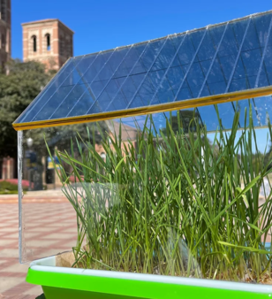
온실효과
기후변화가 온실효과에 미치는 영향

Slide 10
차례
1. 온실효과 소개
2. 사용 데이터 소개
3. 전처리 결과
4. 불면증 환자 증대 그래프
5. 10년간 기온 변화 그래프
6. 10년간 co2 그래프
7. 축산 수 및 석유 소비량 그래프

Slide 11
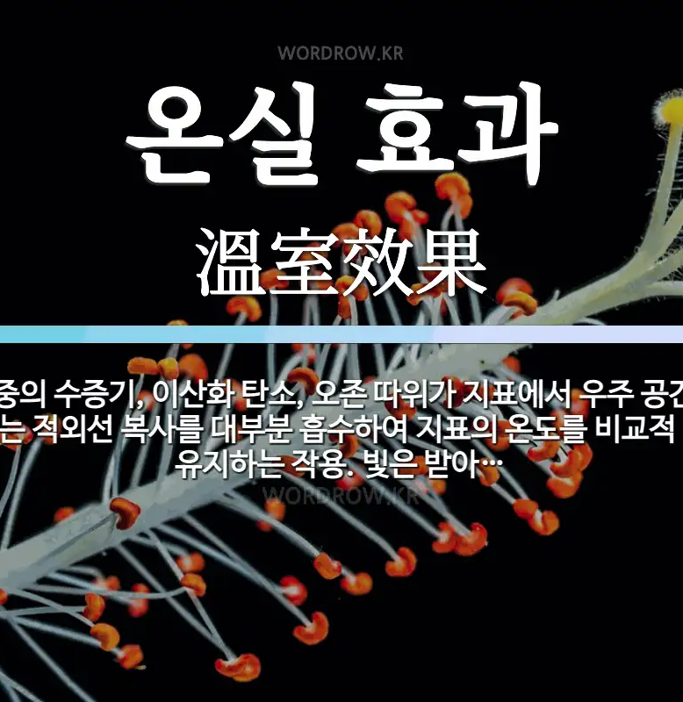
1. 온실 효과
온실 효과는 대기 중 온실기체 (수증기,이산화탄소)에 의해 지구 표면 가까이에 열들이 갇히는 것을 의미한다
열을 가두는 온실가스들은 가스가 없을 때보다 따뜻하게 온도를 유지해주는 지구를 감싸는 담요

Slide 12
2. 사용 데이터 소개
대한민국온도데이터(https://data.kma.go.kr/climate/average30Years/selectAverage30YearsList.do?pgmNo=113)
시군구별 주요 정신질환 통계(https://www.data.go.kr/data/15118810/fileData.do)
대한민국 석유소비량(https://www.data.go.kr/data/15054604/fileData.do?recommendDataYn=Y)
연도별 소 사육량(https://datalab.mtrace.go.kr/portal/dataSet/topicStatsPage.do?clsId=CLS_0002&datasetId=DS_MST_0000000001)
안면도 co2 연평균 농도(https://www.index.go.kr/unity/potal/main/EachDtlPageDetail.do?idx_cd=1399).

Slide 13
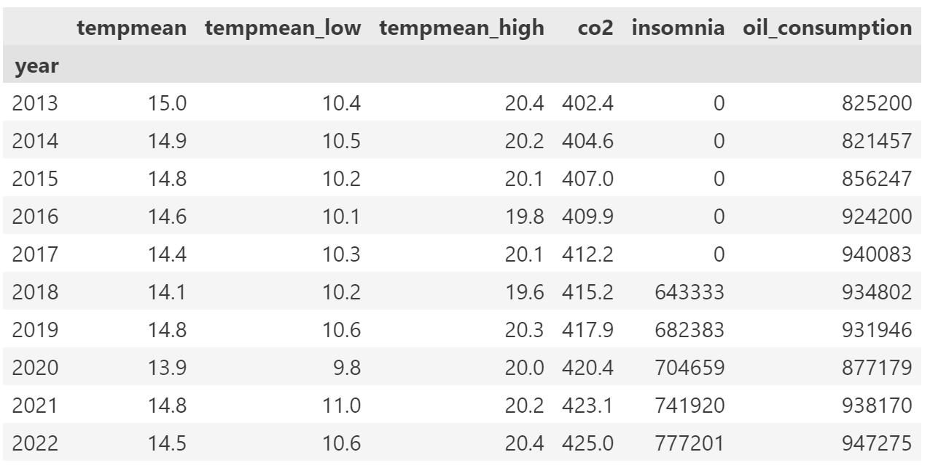
3. 전처리 결과
2013년부터 2022년까지를 인덱스로 지정
사용할 데이터를 칼럼으로

Slide 14
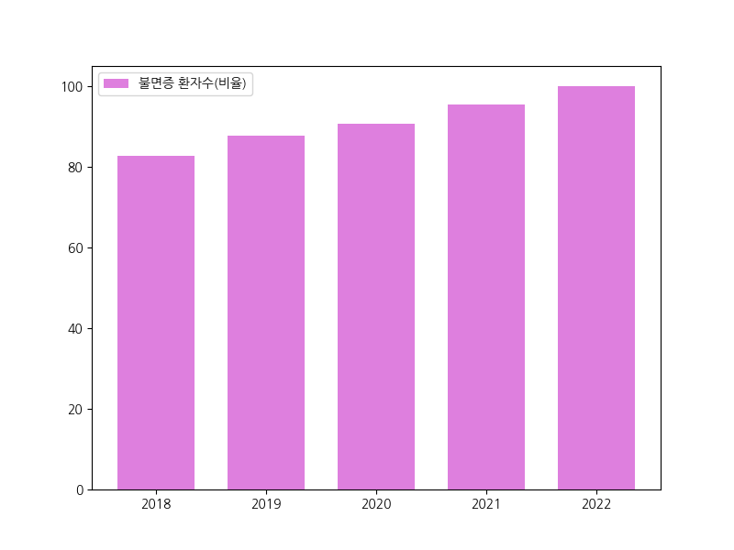

4. 불면증 환자 증대 그래프
수면장애를 호소하는 환자들의 수가 매해 늘어남을 확인

Slide 15
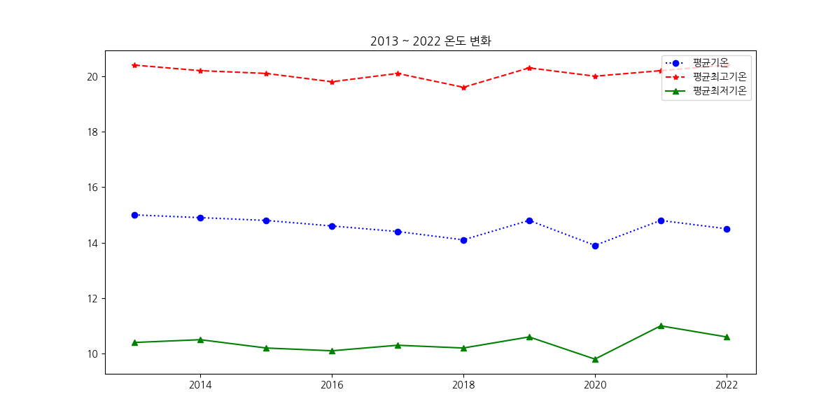
5. 10년간 기온 변화 그래프
10년간의 데이터를 확인 10년간 온도변화는 드라마틱하게 증가하지 않았다
10년치 데이터로는 온실효과를 증대를 설명하긴 힘들다.

Slide 16
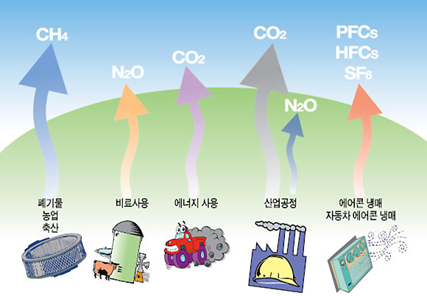
6. 축산 수 및 석유 소비량 그래프
온실가스의 종류 중 하나인 CO2 농도는

Slide 17
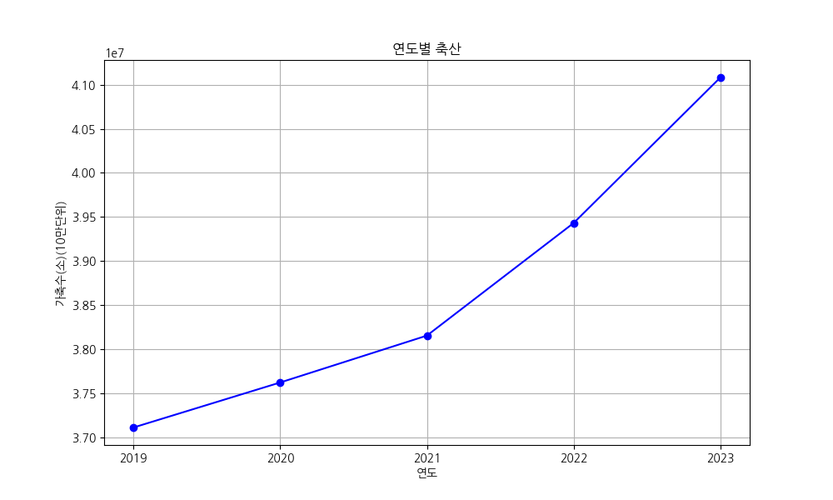
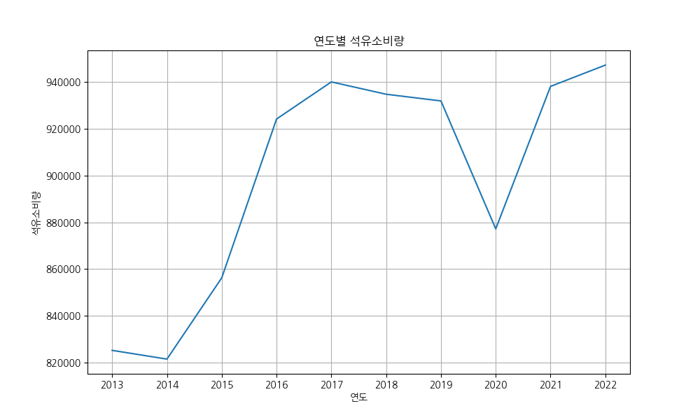
6. 축산 수 및 석유 소비량 그래프
100만 단위로 축소된 그래프에서 5년치를 살펴보면 가축수(소)가 증가함.
석유 소비량도 대체적으로 증가하고 있다

Slide 18
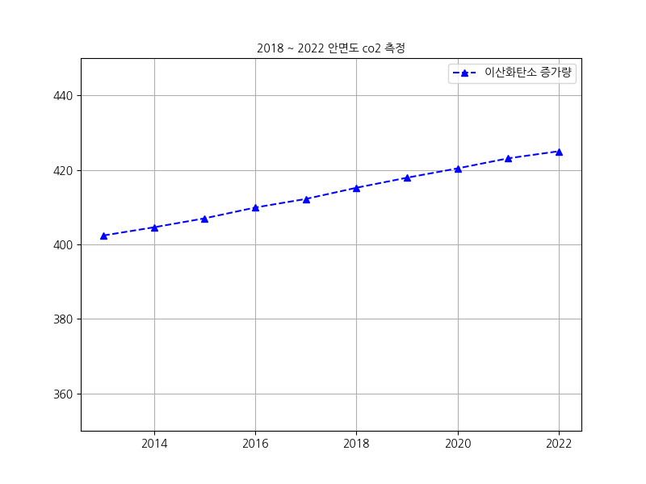
7. 10년간 co2 그래프
온실효과의 지표로 활용되고 있는 CO2를 측정해보면 계속해서 증가함

Slide 19
결론
대기의 CO2 농도로 확인 했을때 매해 증가함을 확인했고, 따라서 우리나라는 매해 온실효과가 증가할 것!

Slide 20
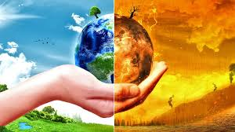
기후 변화로 인한 사회적 환경적 변화
지구온난화가 대구 폭염에 미치는 영향

Slide 21
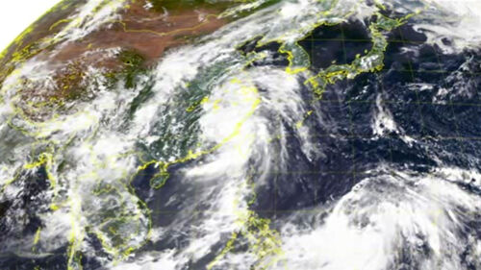
지구온난화가 대구 폭염에 주는 영향
대구 폭염일수와 대구 폭염기간 확인
폭염 일수가 많거나 폭염기간이 가장 길었던 해 찾기
기후 변화로 인해 어떤 환경적요인이 작용했을까?
결론 : 기후변화인 지구온난화가 환경적요인인 대구 폭염에 미치는 영향

Slide 22
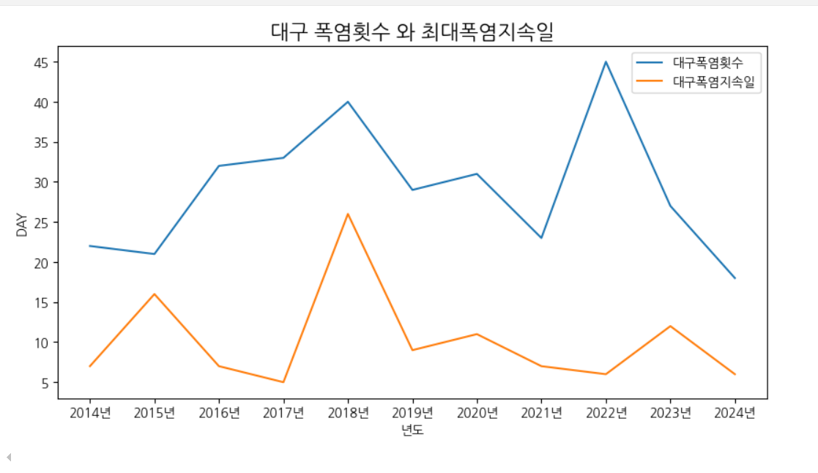
대구 폭염 일수와 폭염기간 알아보기
기상청 자료(https://data.kma.go.kr/climate/heatWave/selectHeatWaveChart.do)
이 그래프는 기상청의 자료를 통해 시각화 시킨 그래프입니다.
대구 폭염횟수는 2015년부터 대구 폭염 횟수가 증가하다가 2018년도에 정점을 찍고 2021년까지 서서히 감소했습니다.
그러다가 2021년 부터 22년에 정점을 찍고 급격히 감소했습니다.
폭염지속일은 2018년도에 가장 최고점을 찍었고 그 이후로 비슷한 수치를 보이고 있습니다.
그래서 가장 기후변화가 컸던 2018년과 2022년 살펴보겠습니다.

Slide 23
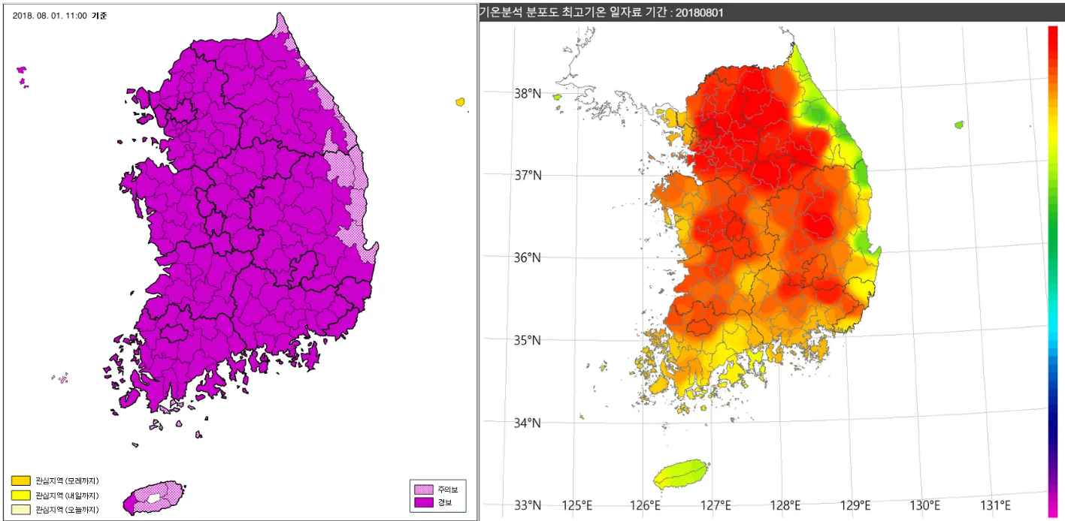
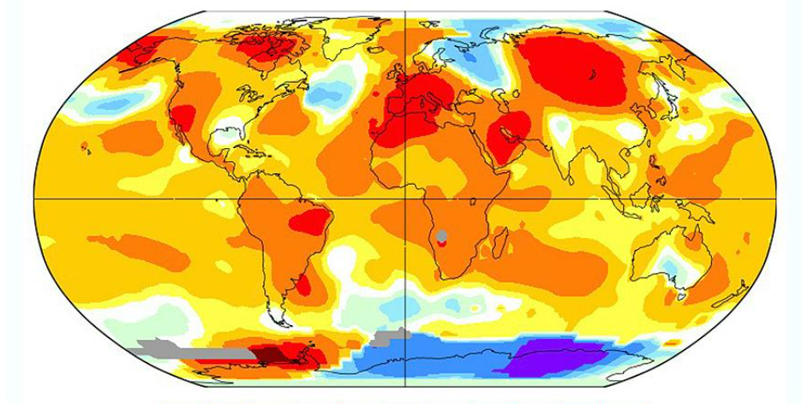
2018년에 폭염이 가장 많았던 이유
2018년에는 대구를 포함하여 일 최고기온 39.6°C를 기록하며 1907년 이후로 가장 높은 기온이 였습니다.
이때 결정적으로 영향을 준 요인은 제트기류의 변화였습니다.
지구온난화로 인해 제트기류의 흐름이 불안정해지면서, 오호츠크해 기단이 확장하여 한국에 왔어야 할 장마전선이 일본으로 밀려났었습니다.
그래서 중국에서 온 북태평양 고기압이 빠져나가지 못하고 상공에 열 대류 현상이 자리잡아 무더운 날씨가 지속 됐었던 해 였습니다.
이 때 한국 뿐만 아니라 전 세계적으로 폭염이 닥쳤었다고 합니다.
2018년 폭염특보 및 최고기온분포도

Slide 24
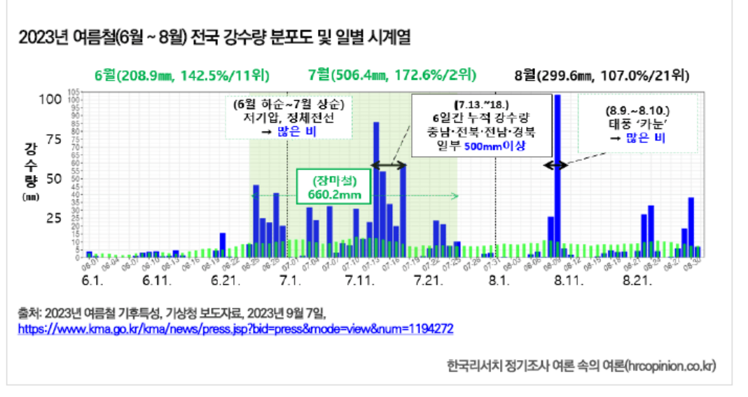
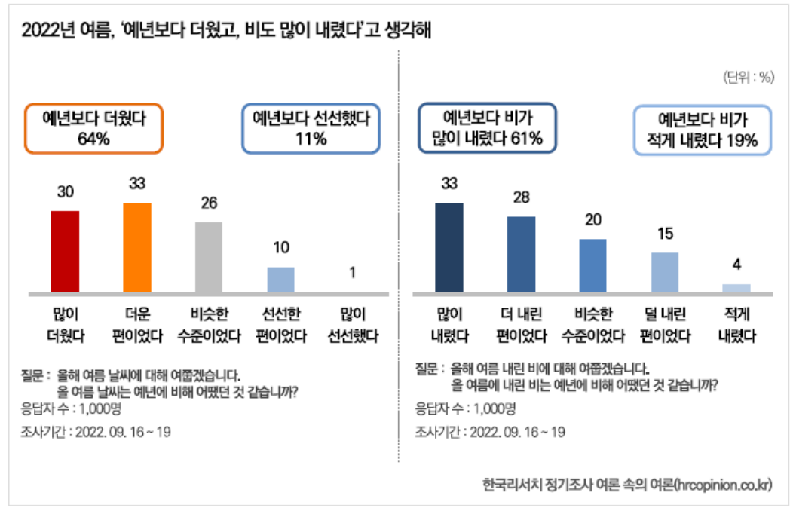
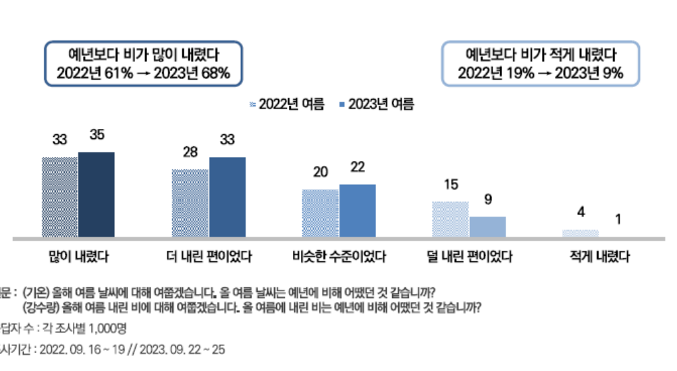
2022년에 폭염이 많았던 이유와 그 이후 폭염이 줄었던 이유
22년에도 북태평양 고기압의 영향으로 7월 1일 부터 36.2°C를 기록 했습니다. 하지만 비가 많이 내려 폭염이 점차 줄어 들었습니다.
2023년 부터는 한반도가 열대기후처럼 습도가 높아지고 비가 많이 내리기 시작했습니다.
그래서 2018년도 만큼 폭염이 이어지지 않아 폭염횟수와 폭염기간이 급격하게 줄어드는 모습을 보였습니다.
자료출처 : https://hrcopinion.co.kr/

Slide 25
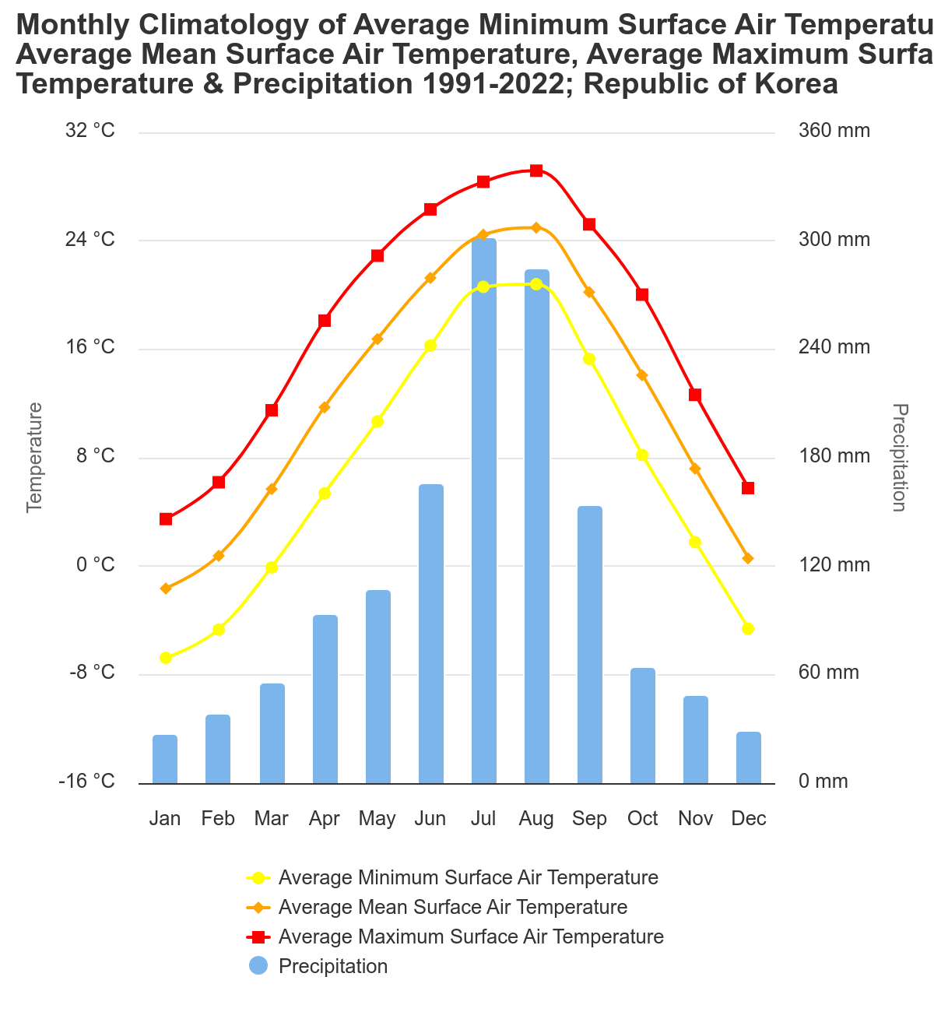
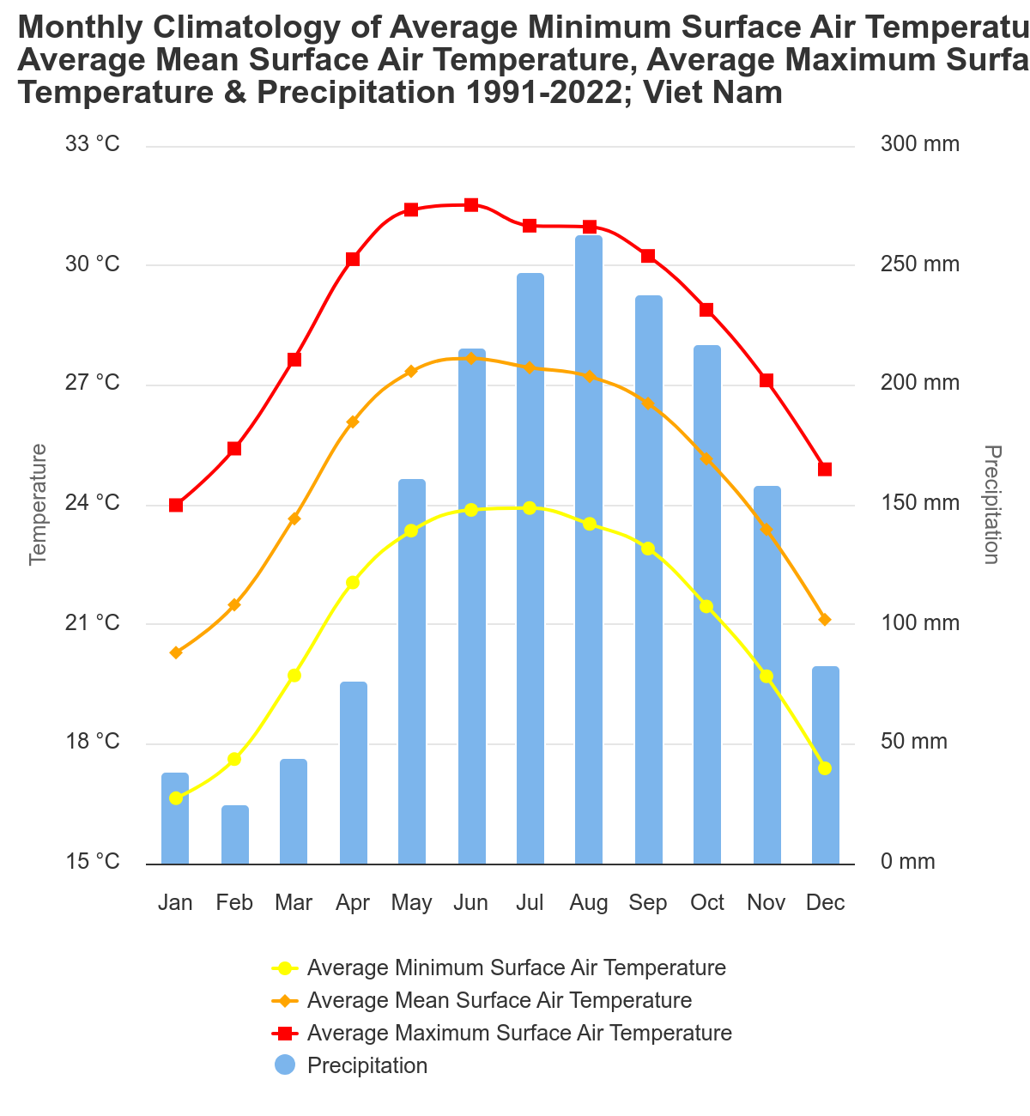
열대 기후인 베트남과 한국의 7~8월 비교
이 그래프는 지표면 근처의 공기 온도를 측정해서 평균화한 그래프 입니다.
자료 출처 https://climateknowledgeportal.worldbank.org/
베트남과 한국의 7~8월 비교 그래프를 보시면 7월달에는 두 국가의 강수량이 거의 비슷한 수준입니다.
이제 한국도 여름에 열대기후처럼 온도도 높고 강수량도 높은 기후가 되고 있음을 알 수 있습니다.
그러나 기온은 한국이 베트남보다 더 높은데 아마도 7~8월 외엔 건조한 기후가 많고 지구온난화로 더워진 공기를 충분히 식혀주지 못해서 기온이 더 높게 측정 된 것 같습니다.

Slide 26
결론 : 기후변화인 지구온난화가 환경적요인인 대구 폭염에 미치는 영향
1. 제트기류의 변화와 북태평양 고기압의 이동이 2018년 대구 폭염에 가장 많은 영향을 끼쳤습니다.
2. 2018년에 지구온난화로 전 세계적인 폭염이 이어지면서 북태평양고기압이 더 뜨겁고 커졌습니다.
3. 2022년도 이후 한국도 베트남처럼 7~8월에 습하고 비가 많이 내리는 열대기후와 비슷해 졌고 비가 내림으로써 열기를 식히는 효과가 나타나 대구의 폭염횟수와 폭염 일수가 줄었습니다.
결론 : 한국은 여름에 북태평양 고기압의 영향을 많이 받는데 지구 온난화로 인해 더 뜨겁고 커져버렸고, 건조한 날에는 열대 지역만큼 뜨겁고, 비가 올 땐 더운데 다가 습한 환경적 변화가 생겼습니다. 이러한 요소가 대구의 폭염에 큰 영향을 끼쳤다는 걸 알 수 있었습니다.
한 줄 요약 : 대구 폭염은 비가 안 오면 무조건 발생한다. 비가 오면 폭염은 줄어 들지만 덥고 끈적한 날씨가 된다. 이상입니다.

Slide 27

기후변화로 인한 사회적 & 환경적 변화
온도별 식중독균 특성 파악 및
기온 변화에 따른 식중독 추이 예측

Slide 28
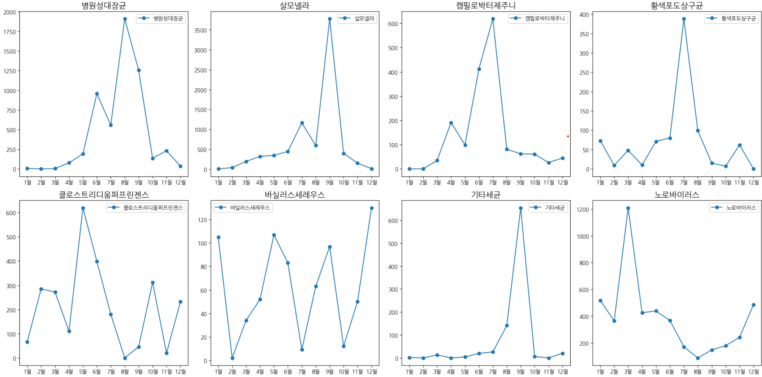
2018~2022 세균별 식중독 발생현황

Slide 29
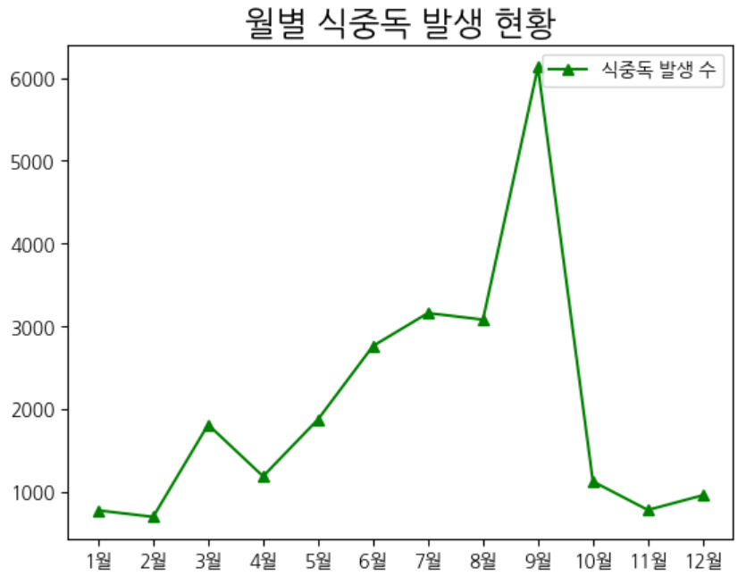
2018~2022 월별 식중독 발생 현황
대부분의 식중독균은 온도가 높아지면 활성이 강해지는 경향을 보임.
특히 병원성 대장균과 살모넬라균이 식중독 발병의 주요 원인이 됨.
노로바이러스는 활성 온도가 타 균주에 비해 낮기 때문에 비교적 낮은 온도에서 활성됨.

Slide 30
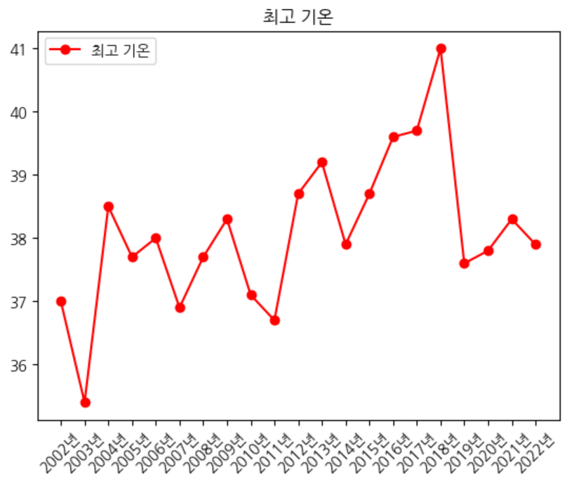
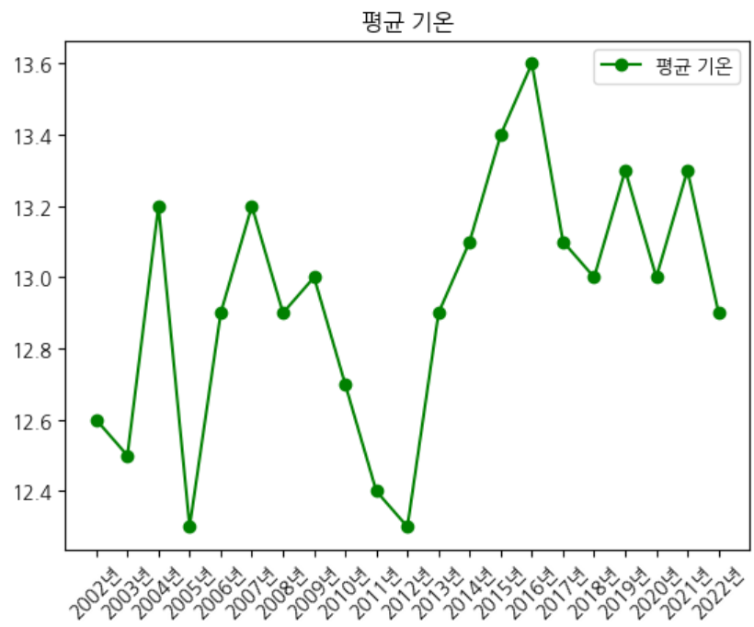
연도별 최고 기온 및 평균 기온 변화

Slide 31
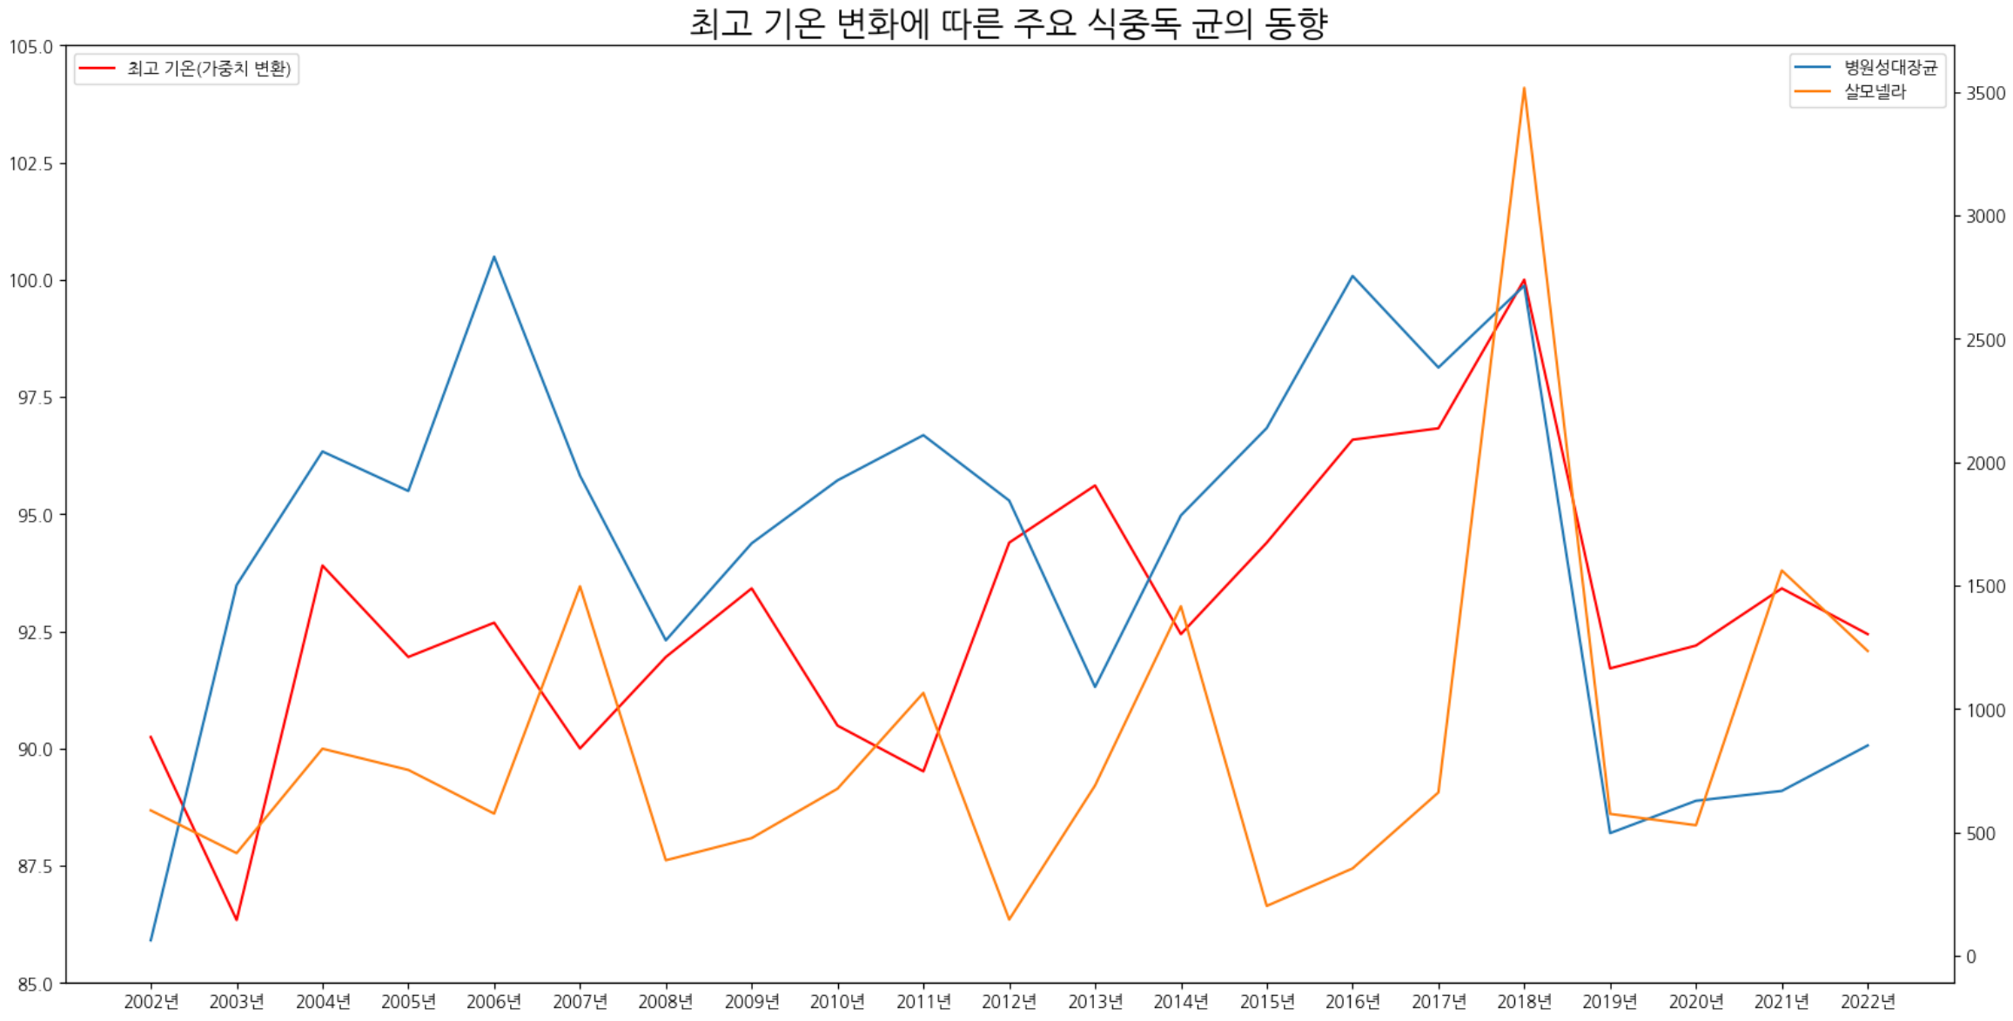
연도별 최고 기온 변화에 따른 주요 식중독 균의 동향

Slide 32
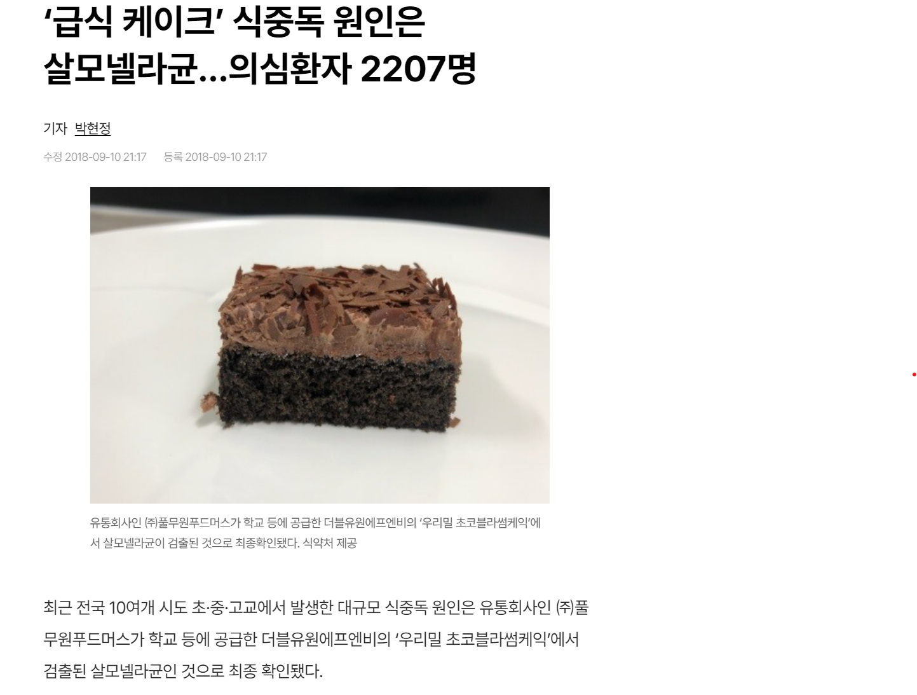
2018년 초코 케이크 학교 급식 집단 식중독 사태
식중독 전염병 특성상 개인보다는 집단의 형태로 나타나는 경우가 많음.
2018년은 유난히 더운 날이 많았고 최고 기온 또한 2000년 이후 최대를 기록할 정도로 더웠음.

Slide 33
식중독 추이 예측 및 정리
현재 지구온난화로 인해 기온의 지표들이 상승하는 경향을 보임.
기온의 상승과 식중독 균의 주요 균주인 병원성 대장균과 살모넬라균이 유사한 추세를 보임.
식중독 발병은 온도와 영향을 받지만 집단적 발생과 같은 상황적 요소도 영향을 받음.
앞으로 지구온난화가 지속된다면 기온의 상승은 미생물이 번식하기 더 좋은 환경을 제공하여 더 높은 발병률을 보일 것으로 예상됨.또한 기온이 상승함에 따라 새로운 균주가 식중독 균으로 출현할 가능성도 있어 보임.

Slide 34
감 사 합 니 다.
Thank you!!

